Slide 1


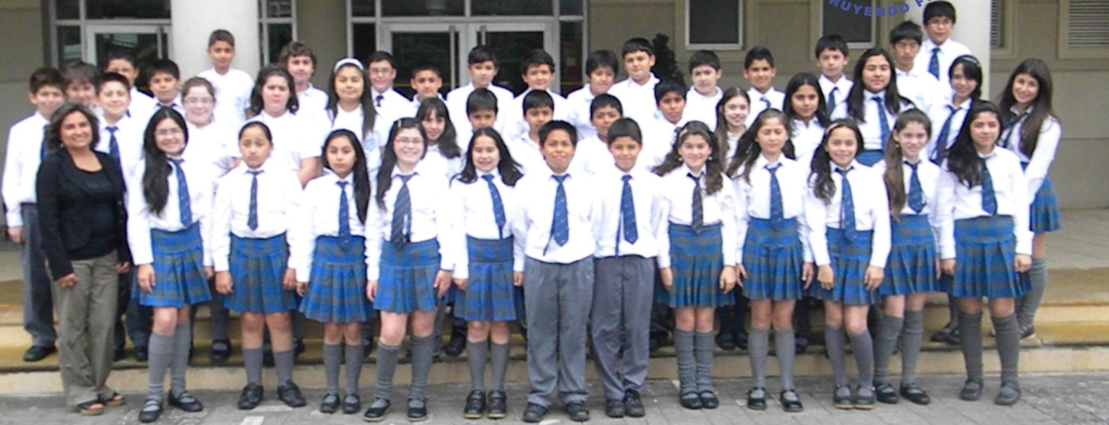
Ciudadanía
¡¡ TODOS SOMOS CIUDADANOS
Y CIUDADANAS !!

Slide 2
Dos formas de entender la ciudadanía
Desde una perspectiva jurídica:
En un sentido más amplio:
Chilenos que han cumplido los 18 años de edad y que no han sido condenados a pena aflictiva.
Ser ciudadano es poseer una serie de derechos y obligaciones que se cumplen en beneficio del bien particular y común.

Slide 3

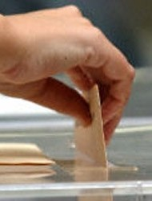
La participación política…
… de los ciudadanos se hace efectiva al ejercer los siguientes derechos: Derecho a sufragio, Derecho a optar a cargos de elección popular y el Derecho a participar en algún partido político.

Slide 4


Son aquellos que poseen todas las personas por su condición humana. Son aquellas libertades, facultades o valores que corresponden a toda persona y que son necesarios para vivir con dignidad y desarrollarse plenamente.

Slide 5
Los Derechos Humanos presentan las siguientes características:
• Son inherentes al ser humano, es decir, se nace con ellos, le corresponden a la persona por su naturaleza humana.
• Son universales, es decir, todos los seres humanos tenemos los mismos derechos.
• Son inalienables, es decir, no se pueden quitar ni se puede renunciar a ellos, porque son parte de la naturaleza humana. En casos extremos, solo se puede restringir o limitar el ejercicio de algunos derechos.

